Slide 1


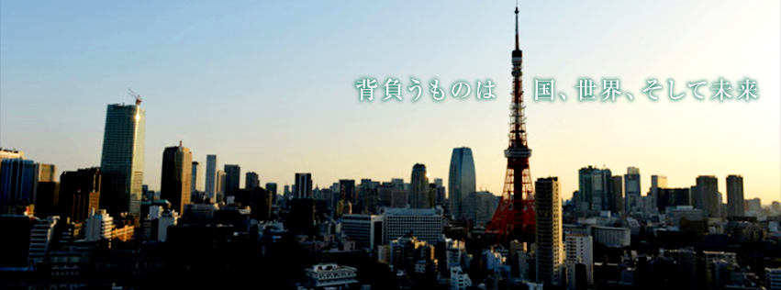
環 境 省
Ministry of the Environment
環境省大臣官房秘書課任用第一係
1

Slide 2
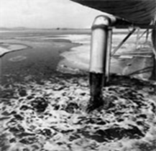
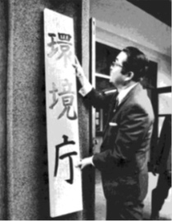
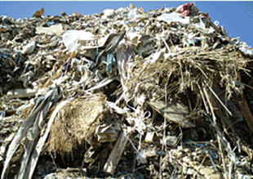
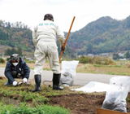

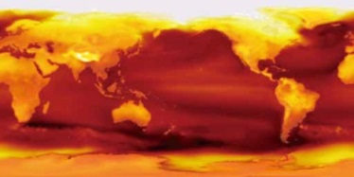
環境行政の歩み
環境省は、公害、廃棄物問題、地球環境問題など、その時代時代が抱える困難な課題に真正面から立ち向かってきた。
その精神の下、東日本大震災以降、津波ガレキの処理、放射性物質の除染、原子力の規制などを一手に引き受けた。
1950’s～1960’s
1971
1990’s～
2001
2011～
グローバルな環境問題や都市型公害の顕在化
激甚公害
環境庁設置
環境省設置
東日本大震災
「規制官庁」
「政策官庁」
「政策＋事業＋国際官庁」
公害規制
からスタート
・都市型公害・地球環境問題の顕在化
⇒政策ツールが多様化
（経済、情報、国際交渉・・）
・ ガレキ処理や除染など復興のための公共事業
・ 低炭素、循環型、自然共生型社会に向けた
仕組み作りや具体的なプロジェクト
・ 日本の強みを活かした国際連携／国際協力

Slide 3
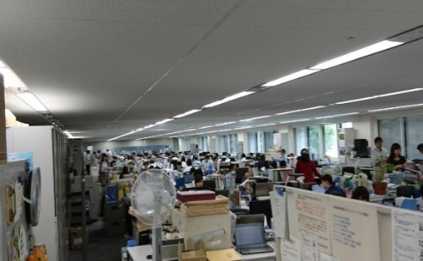
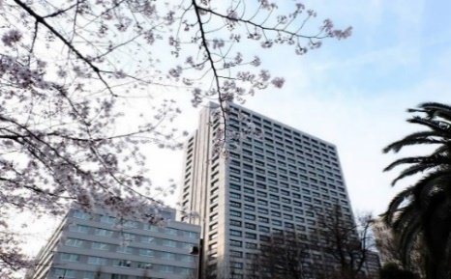
環境省の組織
◇ 本省（東京都千代田区霞が関）
環 境 省
大臣官房
省全体の総合マネジメント（人事・法令・予算）、
環境情報の収集と発信
環境保健部
化学物質による環境汚染により生じる人や
生態系に対する影響を未然に防止する施策の展開
総合環境政策統括官
環境の保全に関する基本的な政策の企画、
立案及び推進、関係行政機関の総合調整
地球環境局
地球温暖化防止、オゾン層保護など、地球
環境保全に関し、政府全体の政策を推進
水・大気環境局
大気汚染や水質汚濁、土壌汚染等の防止や、
騒音、振動、悪臭対策による環境生活の保全
自然環境局
健全な生態系を維持・回復し、
自然と人間との共生を確保
環境再生・資源循環局
循環型社会の構築、廃棄物の発生抑制、
放射性物質による環境の汚染への対処

Slide 4
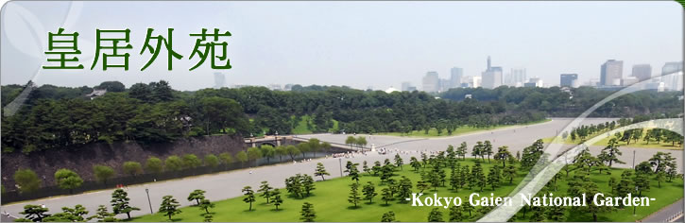
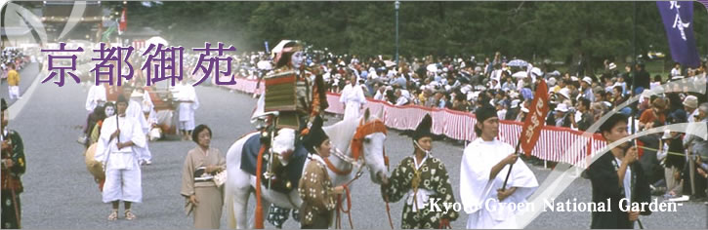
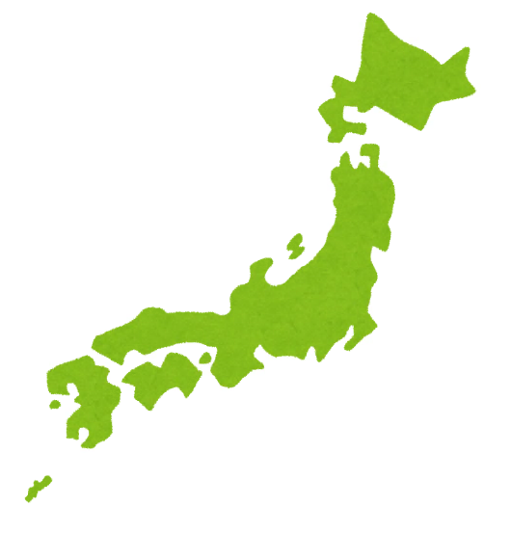
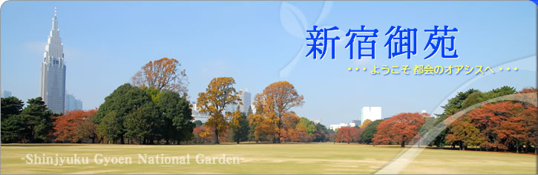
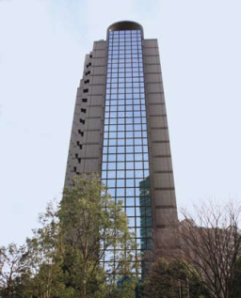
◇ 地方支分部局
◇ 国民公園
■ 地方環境事務所（全国８カ所）
北海道
・
・
東北
中部
・
福島
中国四国
近畿
・
関東
◇ 施設等機関
・
・
・
・
■ 環境調査研修所（埼玉県所沢市）
■ 国立水俣病総合研究センター（熊本県水俣市）
九州
（所在地）
札幌市 仙台市 福島市
さいたま市 名古屋市
大阪市 岡山市 熊本市
◇ 所管（独立行政法人等）
■ 独立行政法人環境再生保全機構（神奈川県川崎市）
■ 国立研究開発法人国立環境研究所（茨城県つくば市）
◇ 外局
■原子力規制庁
（東京都港区六本木）
※原子力規制庁では、環境省とは別に
独自に採用を行っています。

Slide 5
環境省での業務内容
◆資料及びデータ等の整理・作成業務・・・
資料のスキャニングによる電子データ化作業のほか、
名刺の作成、議事録作成、会議資料等のコピー・編纂などを
省横断的に集中化のうえ実施【業務支援室】
◆庶務及び庶務補助業務・・・
各種資料のコピー、ファイリング、文書管理・書類整理など
※障害の種類や程度に応じて対応可能な業務に従事いただきます。
※上記の業務内容は当面従事いただく内容です。常勤で採用された場合、経験や実績に基づき業務内容が変わる可能性があります。

Slide 6
環境省における職場環境
◆ 点字ブロック（各階）ほか、多目的トイレについては、環境省のある中央合同庁舎５号館の複数フロアに設置しています。
※今後、多目的トイレや点字案内・点字ブロック等の拡充を予定。
◆ 来年度から臨床心理士等の外部の専門家に委託し、主に精神障害をお持ちの方のフォローやケアを必要に応じて行う予定です。
◆ アットホームで風通しのよい職場です！

